Slide 1

أعد ترتيب الكلمات لتكون جملة مفيدة
مَـها
الْجَمالِ
مَلِكَةُ
أَخّـاذَةُ
............................................................................................................
لكِنَّها
مَغْرورَةٌ
مُـعْجَبَةٌ
بِنَفْسِها
............................................................................................................

Slide 2
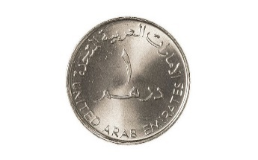
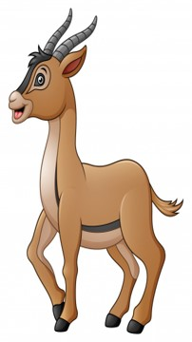
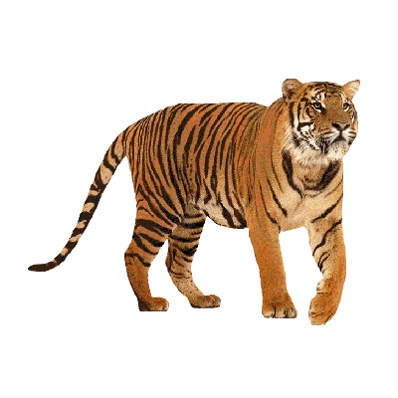
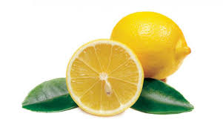

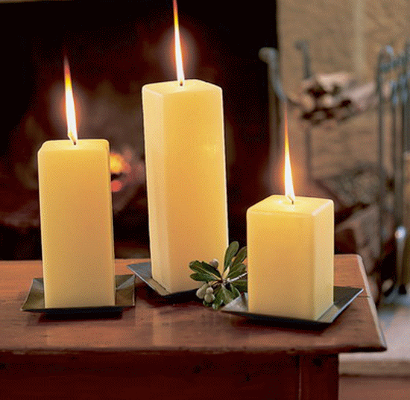


أكتب الكلمات التي تحتوي حرف الميم في الصور الآتية :
.............................
.............................
.............................
.............................
.............................
.............................
.............................
.............................

Slide 3
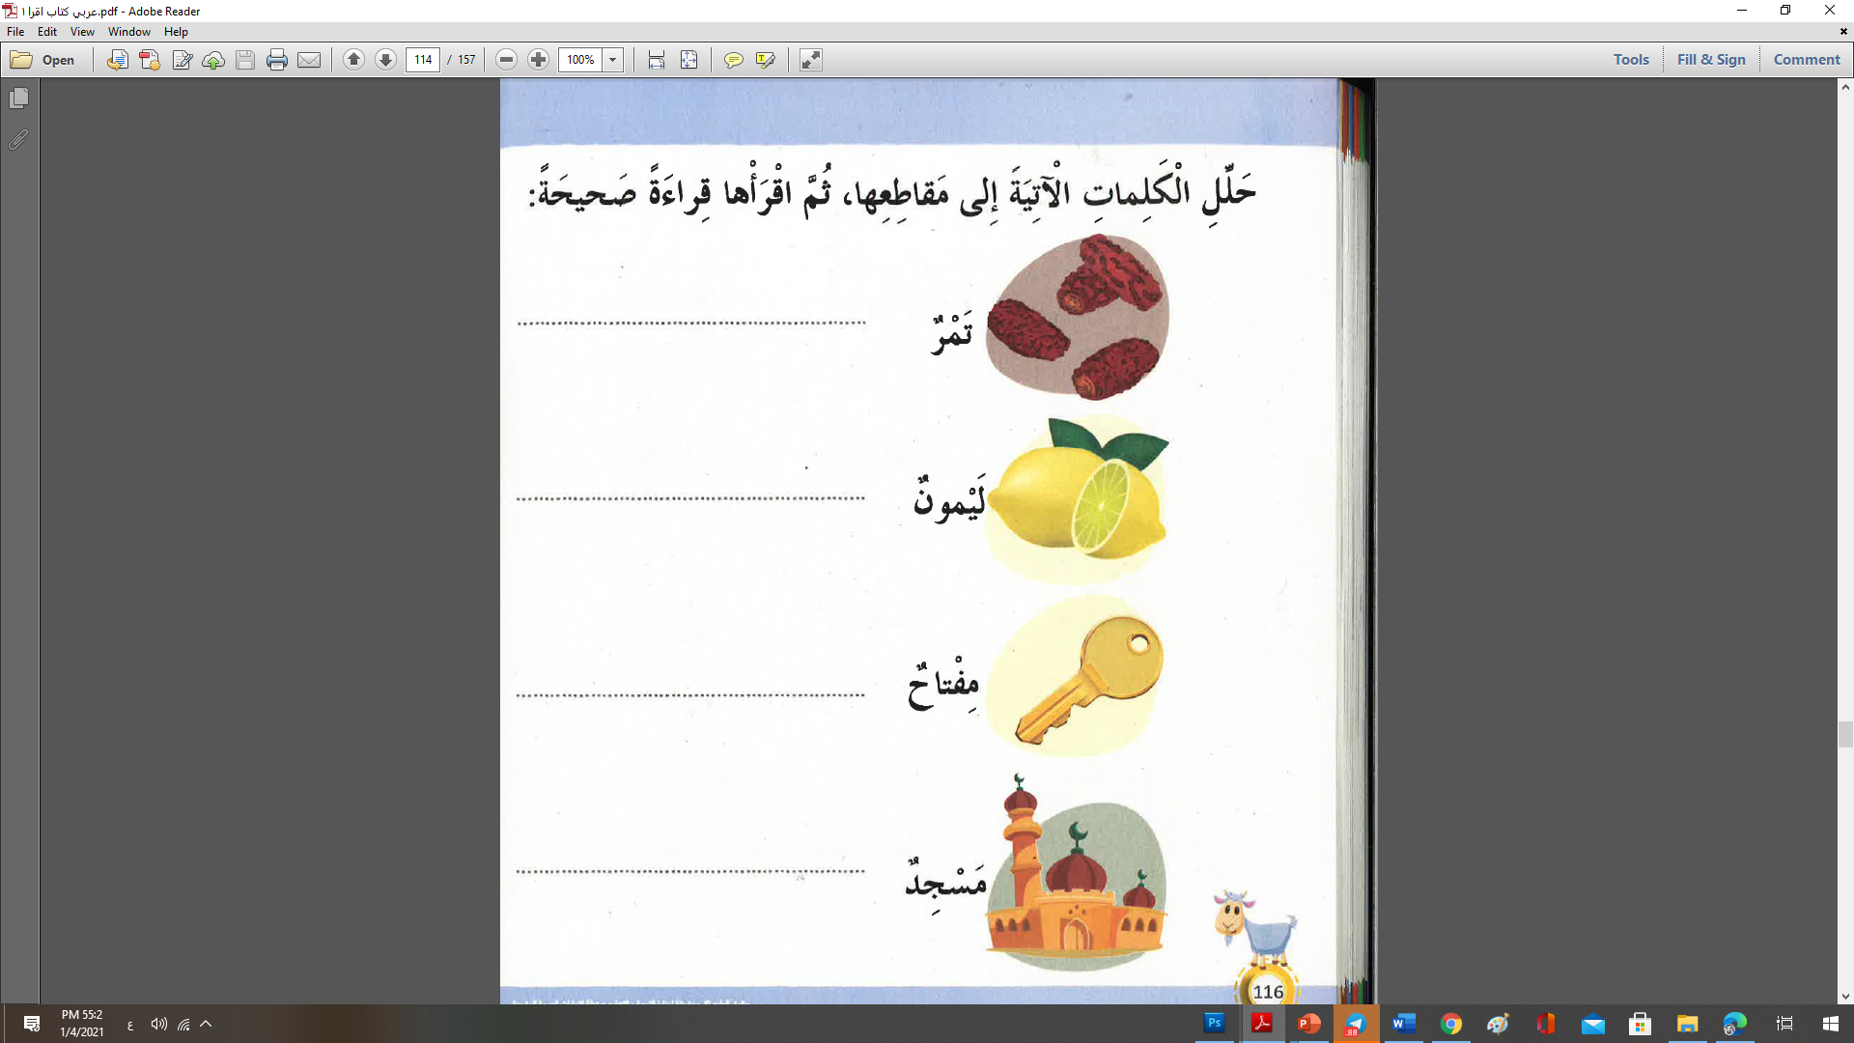
تَمْرٌ
لَيْمونُ
مِفْتاحُ
مَسْجِدُ

Slide 4






اكتب اسم الصورة التي تبدأ بـحرف " م " داخل الإطار.
م
........................................................................................................................................

Slide 5
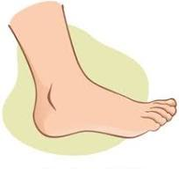

اكتب اسم الصورة التي تنتهي بـحرف
اكتب اسم الصورة التي تبدأ بـحرف
م
م
........................................................................................................................................
........................................................................................................................................

Slide 6
صنف الكلمات حسب موقع الحرف في الكلمة
قَـدَمُ - قَـمَـرُ – دِرْهَـمُ - مِـقْـلاةُ - جَـمَـلُ - مِـرَشٌ
آخر الكلمة ( ـم) (م) | وسط الكلمة ( ــمــ) | أول الكلمة ( مـ )
...........................
...........................
...........................
...........................
...........................
...........................

